Slide 1
Интеллектуальный анализ данных в задачах прогнозирования
Выполнил: студент группы ИВТ-463 Чемерис А. В.
Руководитель: к.т.н., доц. каф. САПР и ПК Садовникова Н.П.

Slide 2
Цель и задачи работы:
Цель:
Разработать программу, которая реализует метод интеллектуального анализа данных, необходимую для поддержки эксперта в задачах прогнозирования.
Задачи:
Собрать информацию о методах интеллектуального анализа данных;
Провести анализ и выбрать метод, для интеллектуального анализа данных;
Описать требования к программе,реализующий выбранный метод;
Разработать программу.

Slide 3
Актуальность
Увеличение объёмов данных и сложность ручной обработки
Необходимость получения знаний из данных
Развитие средств интеллектуального анализа данных
Возможность поддержки принятия решений

Slide 4
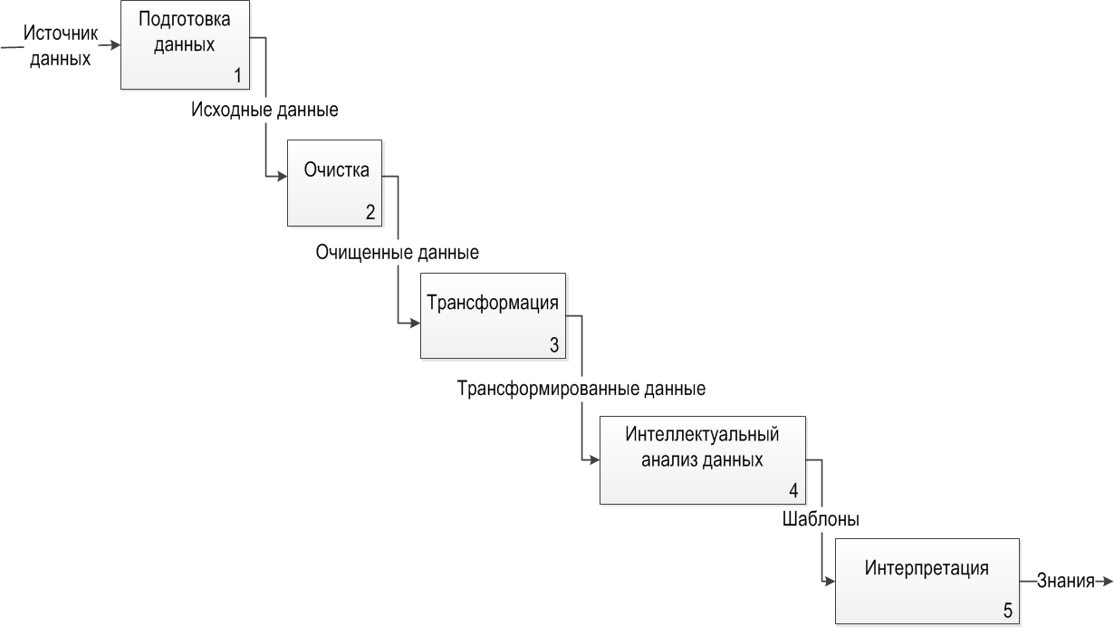
Обнаружение знаний в базах данных

Slide 5
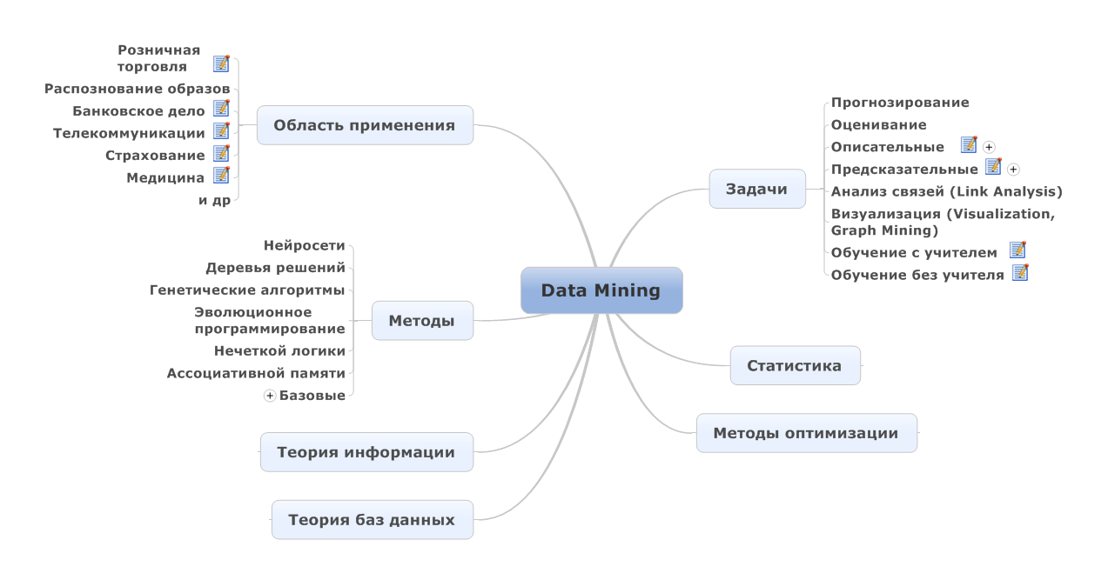
Интеллектуальный анализ данных.Data Mining

Slide 6
Анализ методов
Метод | Преимущества | Недостатки
Генетические алгоритмы | Универсальных методов оптимизации, позволяющих решать задачи различных типов (комбинаторные, общие задачи с ограничениями и без ограничений) и различной степени сложности. | Время исполнения функции оценки велико Конфигурация является не простой (кодирование решения)
Нейронных сети | Компактное представлении числовых отношений для широкого диапазона значений Решение задач при неизвестных заранее зависимостях между входными и выходными параметрами Универсальны для разных видов данных | Сложность определения набора входных параметров и архитектуры нейронной сети, которые обеспечивали не только оптимальный, но даже и требуемый результат Необходимость иметь очень большой объем обучающей выборки Обучение нейронных систем занимает длительное время Результаты плохо интерпретируемы
Деревьев решений | Простота интерпретации Понятная классификационная модель Генерация правил в областях, где эксперту трудно формализовать свои знания Быстрый процесс обучения | Сложность выбора переменной для построения дерева Возможно переобучение
Байесовский | Нет проблемы обучения Определяются зависимости между всеми переменными, это позволяет легко обрабатывать ситуации, в которых значения некоторых переменных неизвестны | Невозможна обработка непрерывных данных

Slide 7
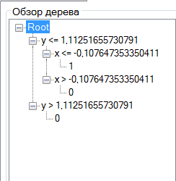
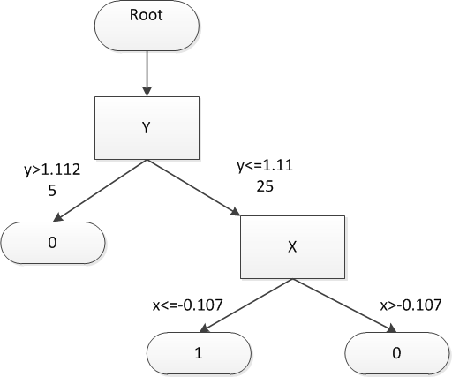
Дерево решений
Дерево решений (Decision tree) – Способ представления правил классификации в иерархической, последовательной структуре. Классификационные правила состоят из условий и заключений: если (условие), то (заключение).

Slide 8
Построение дерева решений
Задано некоторое обучающее множество T, содержащее объекты (примеры), каждый из которых характеризуется m атрибутами (атрибутами), причем один из них указывает на принадлежность объекта к определенному классу. Через {C₁, C₂, ... C_{k}} обозначены классы, тогда:
множество T содержит один или более примеров, относящихся к одному классу C_{k}. Тогда дерево решений для Т – это лист, определяющий класс C_{k};
множество T не содержит ни одного примера, т.е. пустое множество. Тогда это снова лист, и класс, ассоциированный с листом, выбирается из другого множества отличного от T, скажем, из множества, ассоциированного с родителем;
множество T содержит примеры, относящиеся к разным классам. В этом случае следует разбить множество T на некоторые подмножества. Для этого выбирается один из признаков, имеющий два и более отличных друг от друга значений O₁, O₂, ... O_{n}. T разбивается на подмножества T₁, T₂, ... T_{n}, где каждое подмножество T_{i} содержит все примеры, имеющие значение O_{i} для выбранного признака. Это процедура будет рекурсивно продолжаться до тех пор, пока конечное множество не будет состоять из примеров, относящихся к одному и тому же классу.

Slide 9
Требование к программе
Загрузка данных
Отображение загруженных данных
Возможность редактирования загруженных данных
Возможность изменять параметров построения дерева решений
Построение дерева решений
Визуализация дерева решений
Оценка построенного дерева решений
Экспорт в файл расширения png

Slide 10
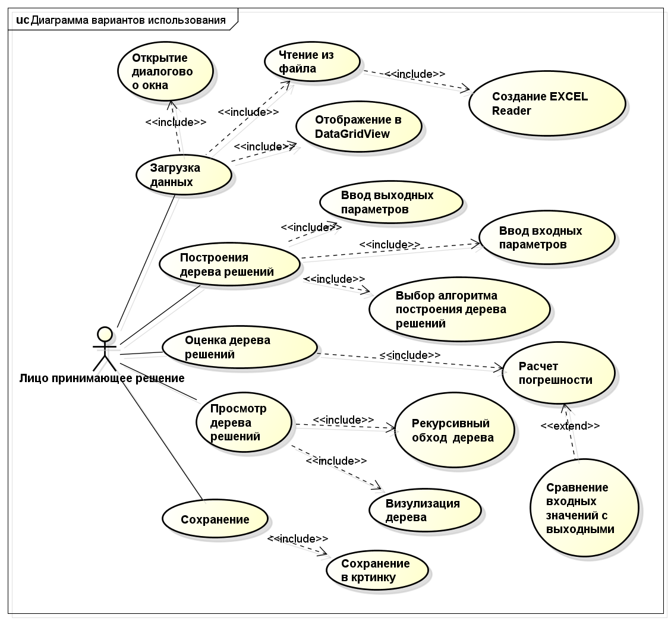
Диаграмма вариантов использования

Slide 11
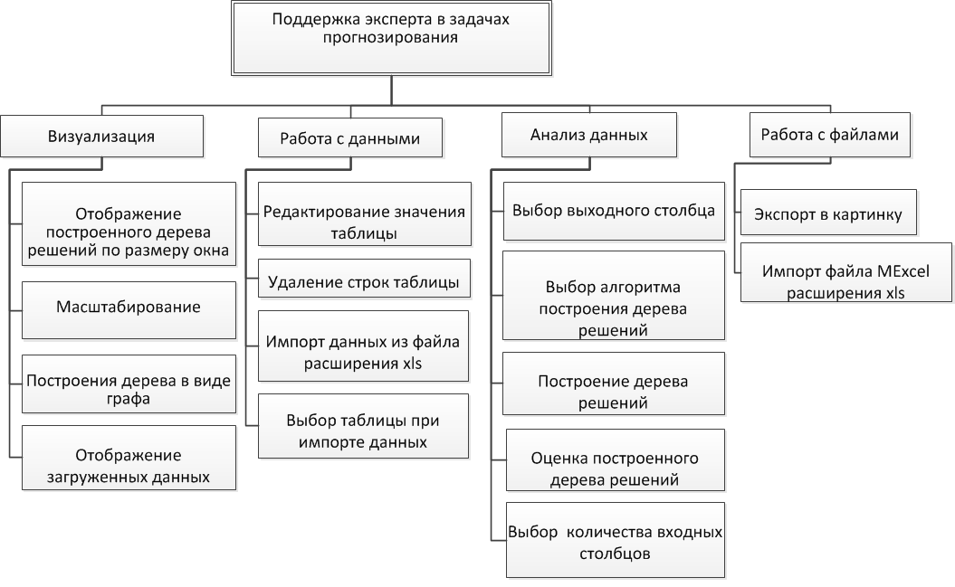
Функциональная структура программы

Slide 12
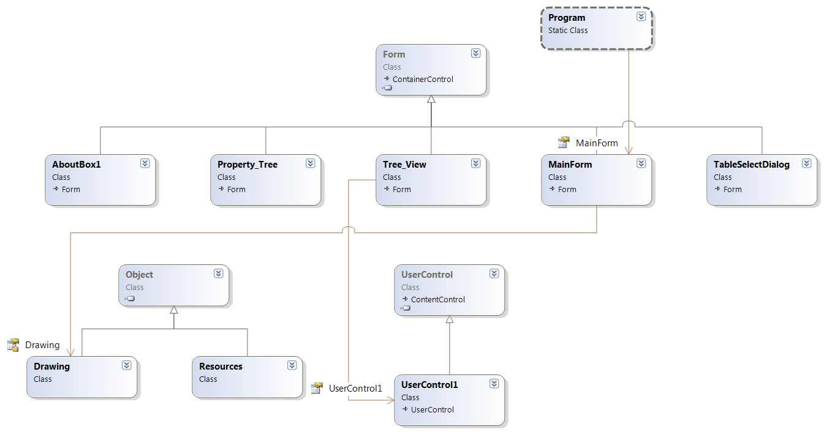
Диаграмма классов

Slide 13
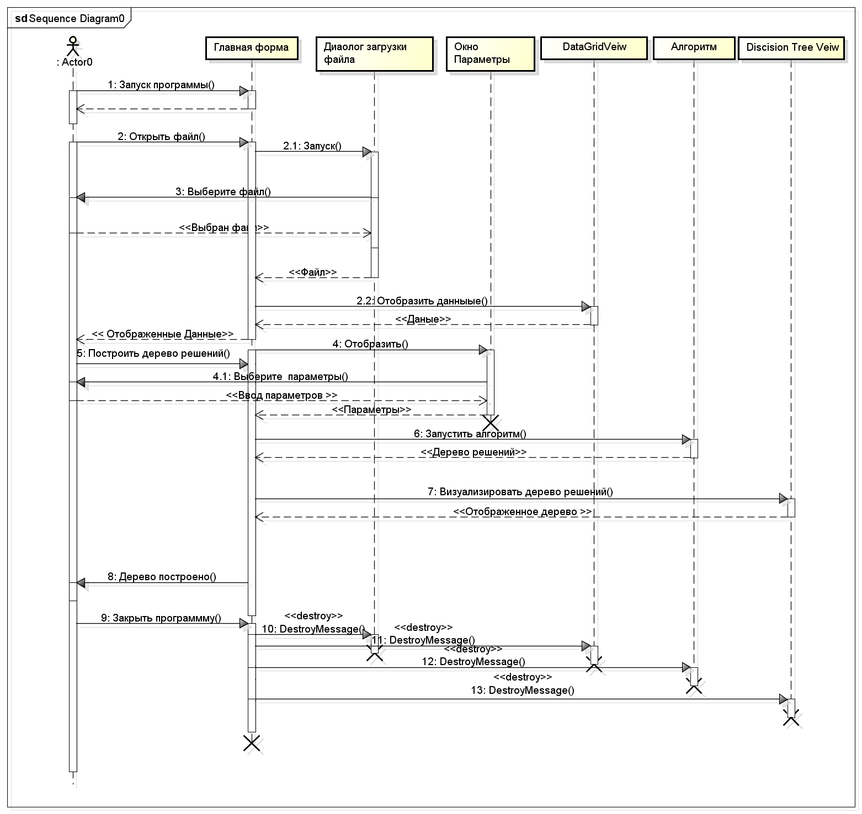
Сценарий работы программы

Slide 14
Задача прогнозирования.
Необходимо определить выдавать или нет кредит суммой 49 тыс.руб. женщине с средним специальным образованием , имеющей недвижимость 20 кв. м.. ,возраст 45 лет.
Для решения задачи необходимо, необходимо иметь данные на основе ,которых можно будет сделать прогноз.
Переменные:
Независимые |  | Зависимые
Переменные | Значения | Переменные | Значения
Пол | 0-мужской 1-женский | Кредит возвращен | 1-да 0-нет
Возраст (лет) | 0… 100
Сумма выданного кредита (тыс. руб.) | 0…1000
Образование | 0-нет 1-основное общее 2-среднее общее 3-среднее специальное 4-высшее
Недвижимость (кв.м.) | 0…1000

Slide 15
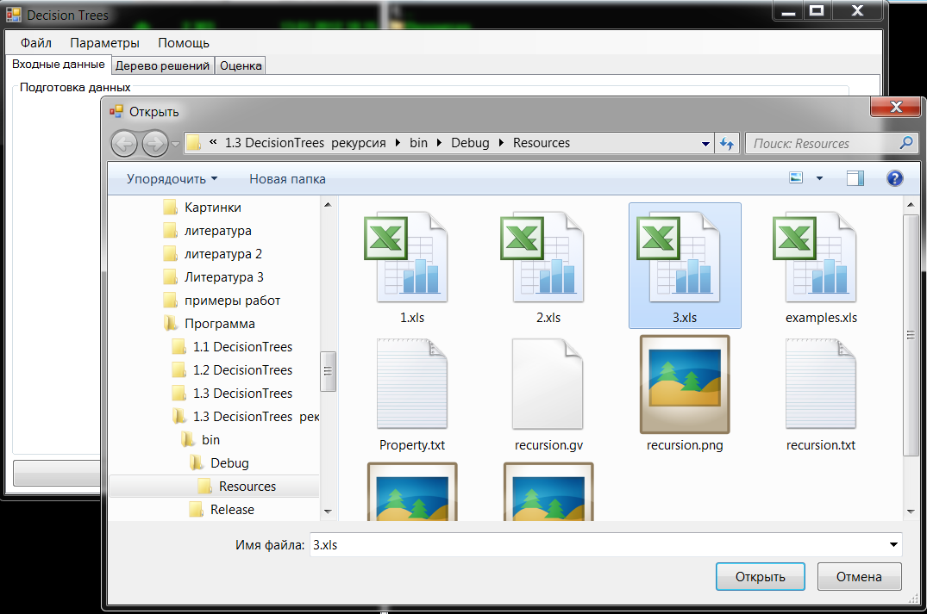
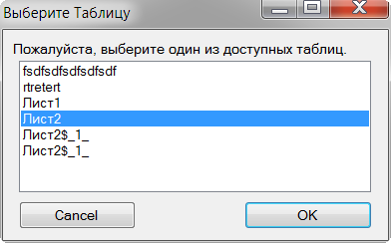
Этапы работы программы на примере выдачи кредита
1 Загрузка данных
2 Выбор таблицы

Slide 16
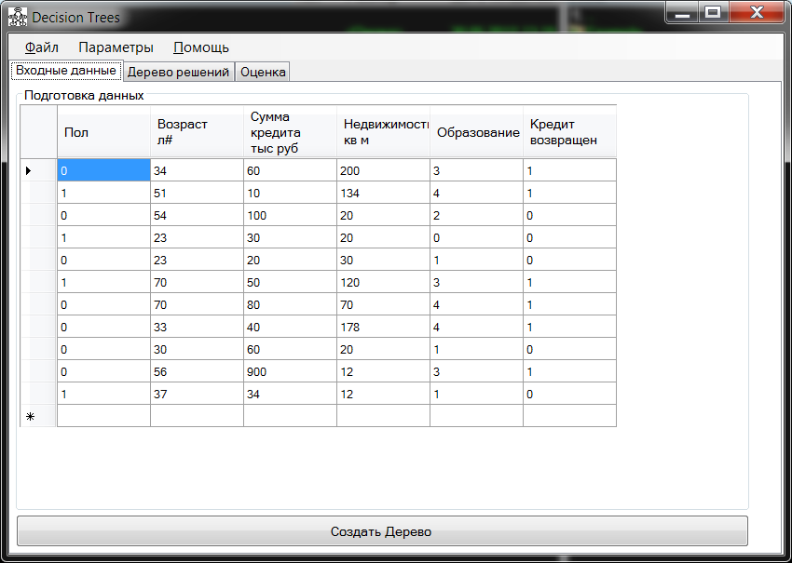
Этапы работы программы
3 Отображение данных из таблицы

Slide 17
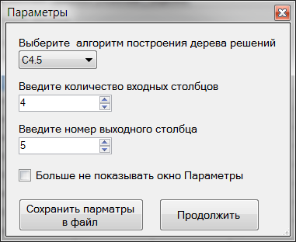
Этапы работы программы
4 Построение дерева: выбираем входные и выходные параметры, алгоритм построения дерева
Входные параметры это независимые параметры—количество входных столбцов
Выходные параметры это зависимый параметр –выходной столбец

Slide 18
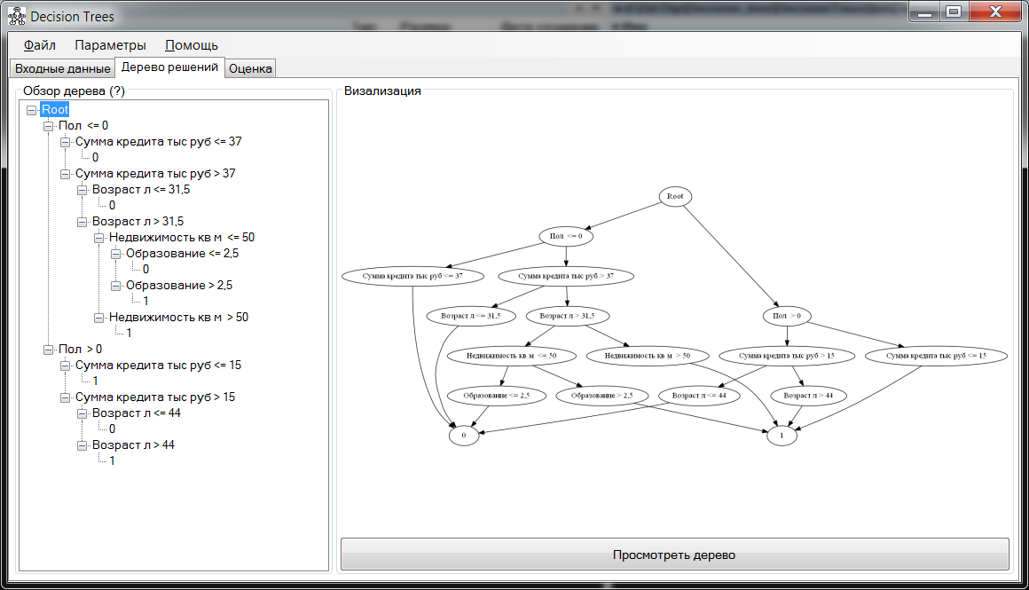
Этапы работы программы
5 Визуализация
6 Оценка
Построенное дерево решений имеет точность 100%, это можно объяснить малым объёмом исходных данных.

Slide 19
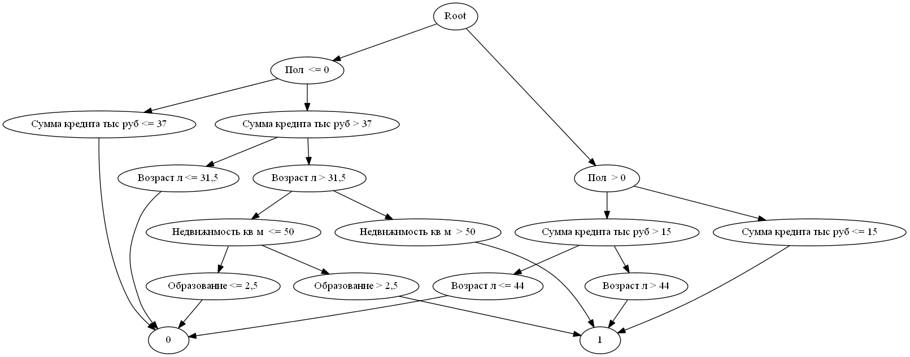
Результаты работы программы
Вывод: По построенному дереву решений можно увидеть Если кредит хочет взять женщина с возрастом 32 года и более, если сумма кредита больше 37 (тыс. руб.),имеет недвижимость не более 50 (кв. м.) и образование средне –специальное или высшие, ей можно выдавать кредит. В данном примере кредит выдавать можно.

Slide 20
Выводы:
Изучены методы интеллектуального анализа данных;
Проведен анализ и выбран метод, для интеллектуального анализа данных;
Выявлены требования к программе ;
Разработана программа.
Дальнейшая работа:
Повысить надежность программы, оптимизировать работоспособность программы;

Slide 21
Репозиторий
https://github.com/geper/DOC_decision_trees.git

